Slide 1





B
I
0
À
3

Slide 2















Slide 3
Câu 1: c hay k
………á trê
A. c
B. k
Trở về

Slide 4
Câu 3: ng hay ngh
………ỉ hè
A. ng
B. ngh
Trở về

Slide 5
Câu 3: c hay k
………ì lạ
A. c
B. k
Trở về

Slide 6
Tìm tiếng bắt đầu bằng âm “ng”
Trở về

Slide 7


Slide 8
 | a | e | ê | ơ
ph | pha
qu
v
x
phe
phê
phơ
qua
que
quê
quơ
va
ve
vê
vơ
xa
xe
xê
xơ

Slide 9
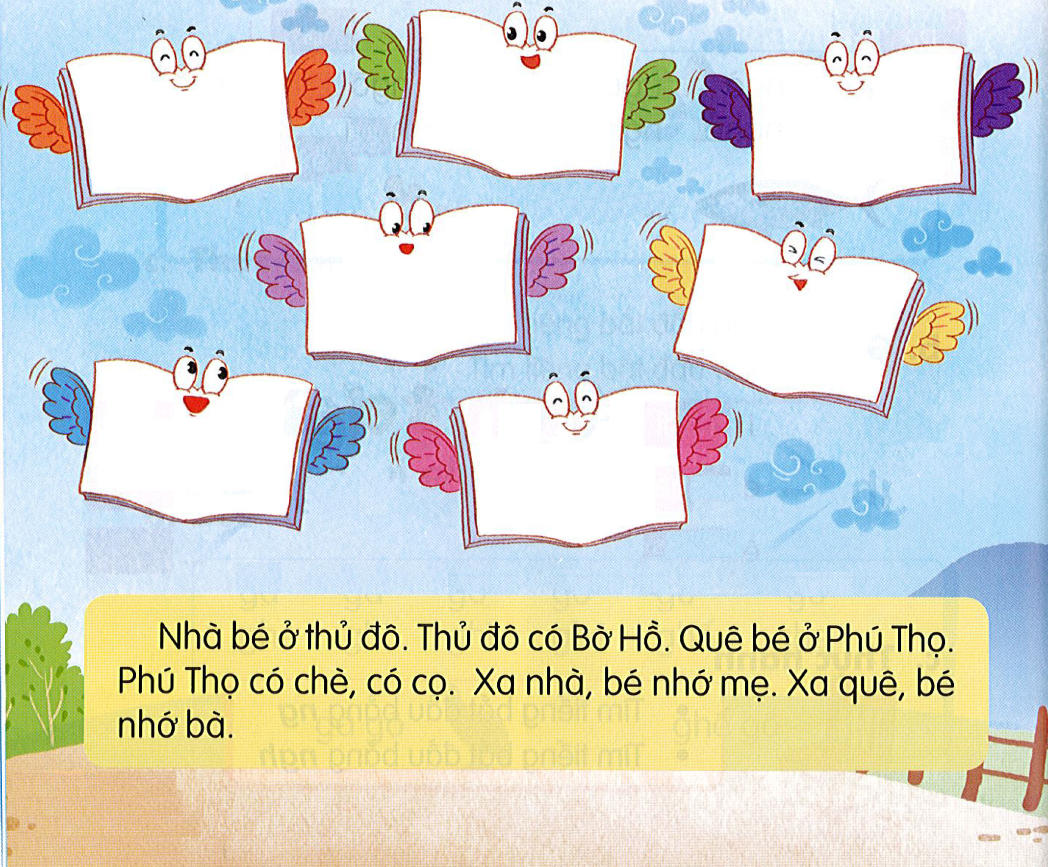
qua phà
phố cổ
vỉa hè
đá quý
cổ vũ
xa xa
xứ sở

Slide 10

Nhà bé ở Thủ đô. Thủ đô có Bờ Hồ. Quê bé ở Phú Thọ. Phú Thọ có chè, có cọ. Xa nhà, bé nhớ mẹ. Xa quê, bé nhớ bà.

Slide 11


Slide 12


Slide 13


Slide 14
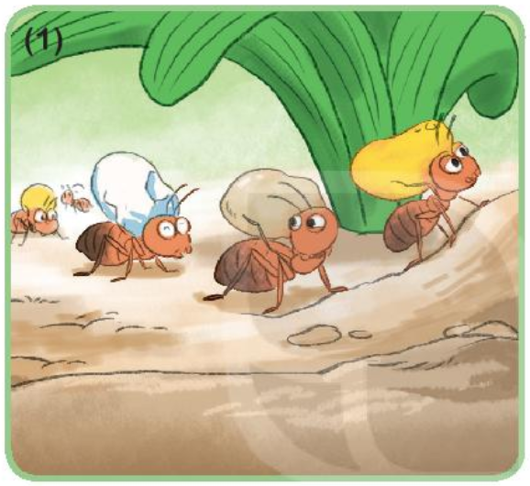
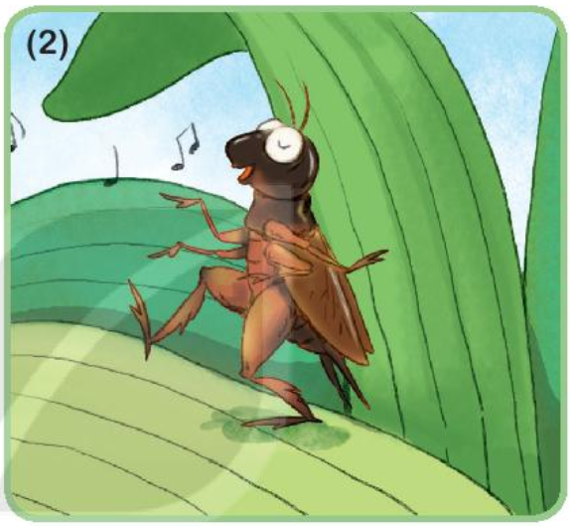
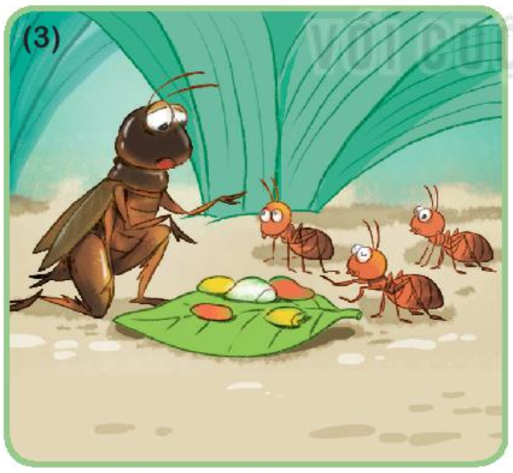
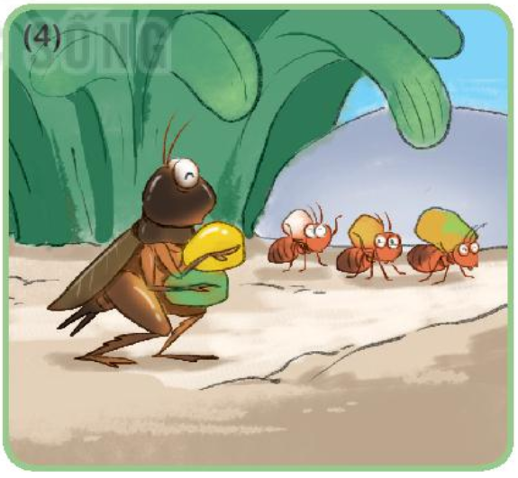

Kiến và dế mèn

Slide 15
TRANH 1
Mùa thu đến, đàn kiến làm gì?

Slide 16
TRANH 2
Còn dế mèn làm gì?

Slide 17
TRANH 3
Đông sang, đói quá, dế mèn đã làm gì?
Chị kiến lớn đã nói gì với dế mèn?

Slide 18
TRANH 4
Xuân về, dế mèn cùng đàn kiến làm gì?

Slide 19
Kiến và dế mèn

Slide 20
CỦNG
CỐ
BÀI
HỌC

